Slide 1
Výukový materiál: VY_32_INOVACE_Indikátory Název projektu: Šablony Špičák Číslo projektu: CZ.1.07/1.4.00/21.2735 Šablona: III/2 Autor VM: Mgr. Šárka Bártová VM byl vytvořen: listopad 2012

Slide 2
Vzdělávací oblast: Člověk a příroda
Vzdělávací obor: Chemie
VM určen pro: 9. ročník
Tematický okruh: Kyselé a zásadité látky
Téma: Indikátory
Anotace: Indikátory označují látky různého charakterů: kyselého, zásaditého, neutrálního. Které látky to jsou, jak zmíněnou situaci ukazují?
Klíčová slova: Indikátory, kyseliny, zásady, barvy.
Metodika: Možné použití jako seznámení s problematikou indikátorů, jejich různými příklady. Také možno použít k procvičení.

Slide 3
INDIKÁTORY

Slide 4
Indikátor
obecně znamená ukazatel
Acidobazické indikátory
změnou barvy indikují = ukazují jinak nepozorovatelnou veličinu
kyselost / zásaditost prostředí.

Slide 5
pH prostředí
je číslo, kterým se v chemii vyjadřuje, zda vodný roztok reaguje kysele či naopak zásaditě (alkalicky).
Jedná se o stupnici s rozsahem hodnot od 0 do 14:
neutrální roztok má pH rovno 7,
u kyselin je pH < než sedm – čím menší číslo,
tím „silnější“ kyselina,
zásady mají pH ˃ 7 – čím větší číslo, tím „silnější“ zásada.

Slide 6
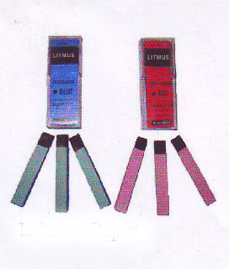
Acidobazické indikátory
Lakmus
přechází z kyselé červené formy na zásaditou modrou
používá se ve formě fialového roztoku nebo
lakmusového papírku
1

Slide 7
Acidobazické indikátory
Fenolftalein
přechází z kyselé bezbarvé formy na zásaditou fialovou
používá se ve formě lihového bezbarvého roztoku nebo bílého papírku
2

Slide 8
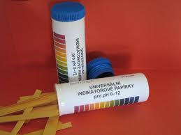
Acidobazické indikátory
Univerzální indikátorový papírek
jeho zbarvení se mění s pH měřeného roztoku od červené až po tmavě modrou
používá se ve formě žlutého papírku
3
4

Slide 9
Úkol: vyzkoušej a zapiš do tabulky
Indikátor: | Látka/roztok: | Barva: | pH: | Reakce
Univerzální indikátorový papírek | H₂SO₄
 | kyselina citrónová
 | voda
 | soda
 | NaOH

Slide 10
Řešení
Indikátor: | Látka/roztok: | Barva: | pH: | Reakce
Univerzální indikátorový papírek | H₂SO₄ | červená | 1 | kyselá
 | kyselina citrónová | oranžová | 3 - 4
 | voda | žlutozelená | 7 | neutrální
 | soda | světle modrá | 11 | zásaditá
 | NaOH | tmavě modrá | 14

Slide 11
Zdroj
https://cs.wikipedia.org/wiki/Indik%C3%A1tor
http://cs.wikipedia.org/wiki/PH
vlastní zdroj
1 http://1.bp.blogspot.com/-QalhiwCnlO8/TzZJ3UbY_nI/AAAAAAAAAKs/I1XjrdTBBzg/s320/LAKMUS+PAPER.jpg
2 http://t1.gstatic.com/images?q=tbn:ANd9GcQXPdGRoZrOnN-qmL74aK_tP86D-4afB6REoai8MPnEg4v5PInGyQ
3 http://t0.gstatic.com/images?q=tbn:ANd9GcRy2S3f7peE5qAZMgzASWhLscnM4VZPpm3l9rg45DkWI3zy-TGb
4 http://t0.gstatic.com/images?q=tbn:ANd9GcRLCCgqGn5I4II5OwFSOqlROzOKm0AUdHhHQnEqyYHwMPwR8lx1

